Slide 1

拉格朗日插值法
Huazhong University of
Science and Technology
人工智能与自动化学院
刘雪明
xm_liu@hust.edu.cn
<<计算方法>>课程

Slide 2




问题的引出（超分辨率显示）
低分辨率图像放大后像素点之间的缺失值如何填充？
插值问题

Slide 3
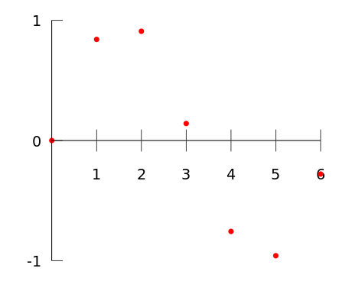

插值（Interpolation）
给定离散点集$\left\{\left(x_{i},y_{i}\right)\right\}, i=0, 1, 2, …, n$，构造一条函数曲线穿过这些数据点

Slide 4
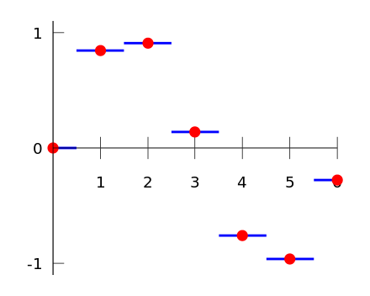

插值（Interpolation）
给定离散点集$\left\{\left(x_{i},y_{i}\right)\right\}, i=0, 1, 2, …, n$，构造一条函数曲线穿过这些数据点
1、最近邻常数插值
插值效果：

Slide 5

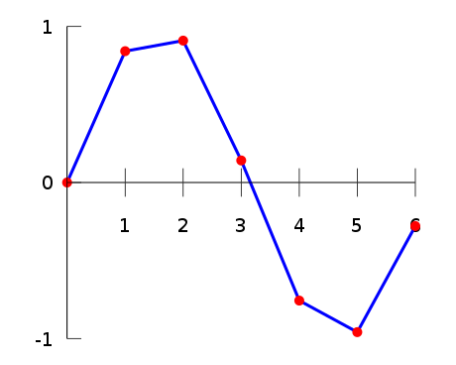
插值（Interpolation）
给定离散点集$\left\{\left(x_{i},y_{i}\right)\right\}, i=0, 1, 2, …, n$，构造一条函数曲线穿过这些数据点
2、线性插值
插值效果：

Slide 6
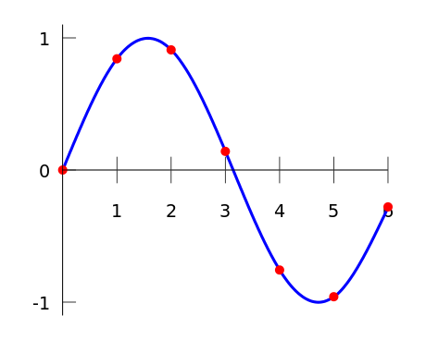

插值（Interpolation）
给定离散点集$\left\{\left(x_{i},y_{i}\right)\right\}, i=0, 1, 2, …, n$，构造一条函数曲线穿过这些数据点
3、多项式插值
插值效果：

Slide 7
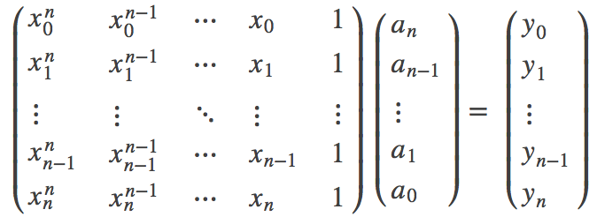


多项式插值
给定$n+1$个不重合的离散点的集合$\left\{\left(x_{i},y_{i}\right)\right\}$，求$n$次多项式$P_{n}\left(x\right)=a_{0}+a_{1}x+…+a_{n}x^{n}$，使得$P_{n}\left(x_{i}\right)=y_{i}$
其中， $i=0, 1, 2, …, n$
有唯一解
直接法求解插值多项式$P_{n}\left(x\right)$
范德蒙德（Vandermonde）矩阵
秩为$n+1$

Slide 8
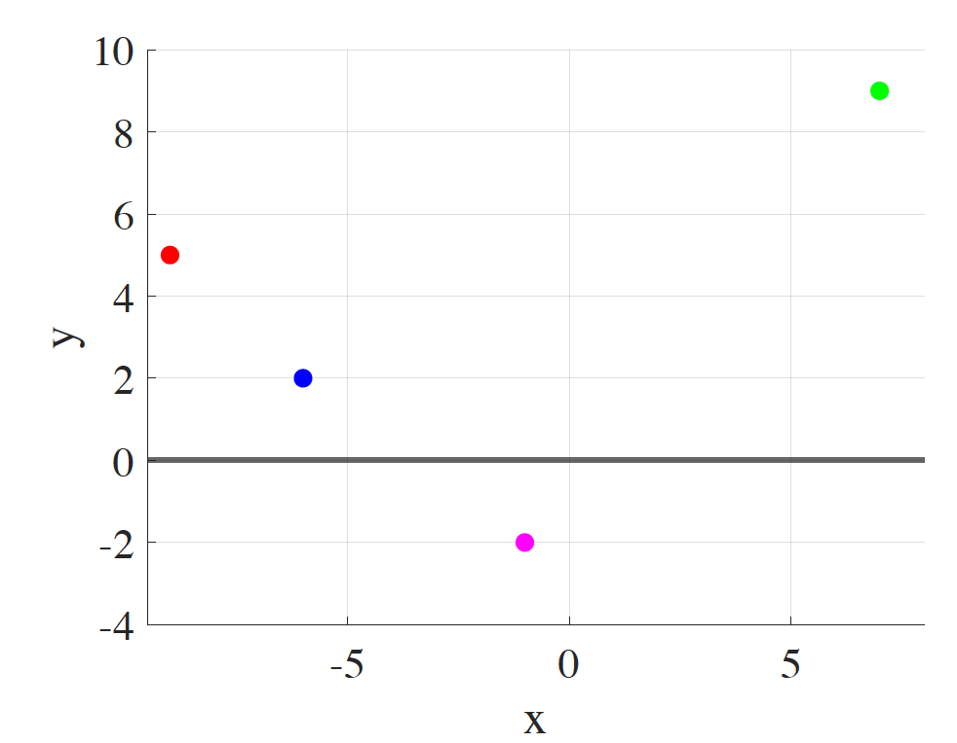

多项式插值
给定离散点集$\left\{\left(x_{0},y_{0}\right), \left(x_{1},y_{1}\right), \left(x_{2},y_{2}\right), \left(x_{3},y_{3}\right)\right\}$，构造一条多项式（？次）曲线穿过这些数据点

Slide 9

多项式插值
给定离散点集$\left\{\left(x_{0},y_{0}\right), \left(x_{1},y_{1}\right), \left(x_{2},y_{2}\right), \left(x_{3},y_{3}\right)\right\}$，构造一条多项式（3次）曲线穿过这些数据点

Slide 10
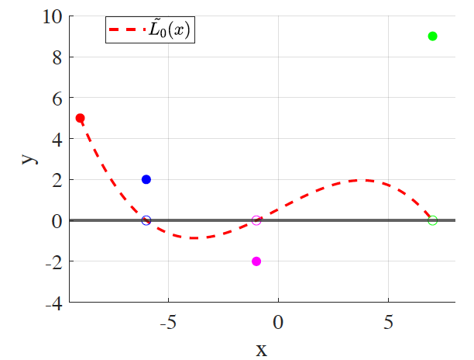

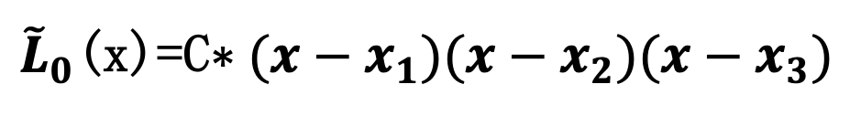
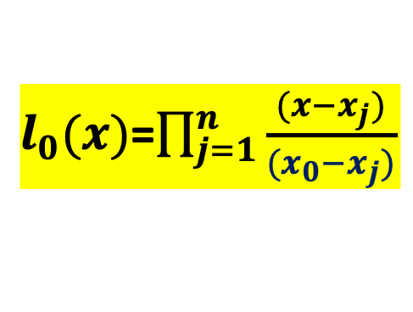
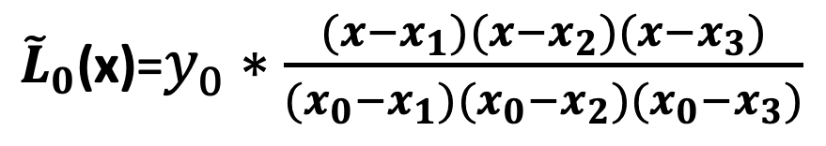
多项式插值
解题思路：构造4条曲线分别穿过其中1个数据点后叠加
？次多项式
3次多项式
1，构造1条曲线${\tilde{L}}_{0}$(x)穿过$\left\{\left(x_{0},y_{0}\right),\left(x_{1},0\right),\left(x_{2},0\right),\left(x_{3},0\right)\right\}$
${\tilde{L}}_{0}\text{(}\text{x}\text{)}$=C$∗(x−x_{1})(x−x_{2})(x−x_{3})$
曲线${\tilde{L}}_{0}\text{(}\text{x}\text{)}$穿过($x_{0},y_{0}\text{)}$，求得C
${\tilde{L}}_{0}\text{(}\text{x}\text{)}$=$y_{0}∗\frac{(x−x_{1})(x−x_{2})(x−x_{3})}{(x_{0}−x_{1})(x_{0}−x_{2})(x_{0}−x_{3})}$
$l_{0}(x)$=$\prod_{j=1}^{n}{\frac{(x−x_{j})}{(x_{0}−x_{j})}}$

Slide 11
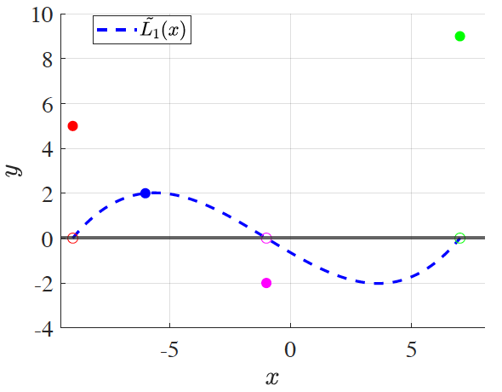
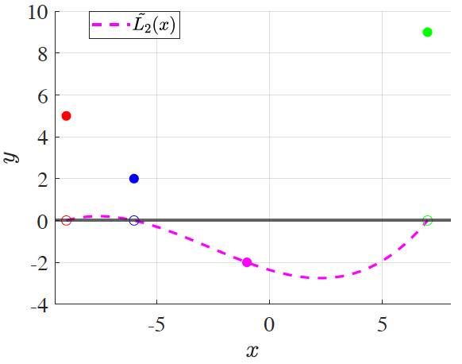
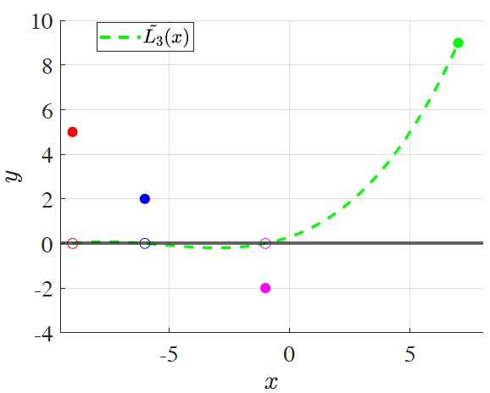


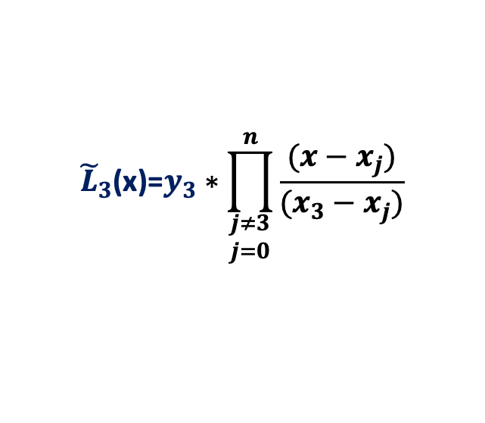



多项式插值
2，类似地，构造${\tilde{L}}_{1}$(x)， ${\tilde{L}}_{2}$(x)和 ${\tilde{L}}_{3}$(x)
$${\tilde{L}}_{1}\text{(}\text{x}\text{)=}y_{1}∗\prod_{\begin{aligned}j≠1 \\ j=0\end{aligned}}^{n}{\frac{(x−x_{j})}{(x_{1}−x_{j})}}$$
$${\tilde{L}}_{2}\text{(}\text{x}\text{)=}y_{2}∗\prod_{\begin{aligned}j≠2 \\ j=0\end{aligned}}^{n}{\frac{(x−x_{j})}{(x_{2}−x_{j})}}$$
$${\tilde{L}}_{3}\text{(}\text{x}\text{)=}y_{3}∗\prod_{\begin{aligned}j≠3 \\ j=0\end{aligned}}^{n}{\frac{(x−x_{j})}{(x_{3}−x_{j})}}$$
$$l_{1}(x)$$
$$l_{2}(x)$$
$$l_{3}(x)$$

Slide 12
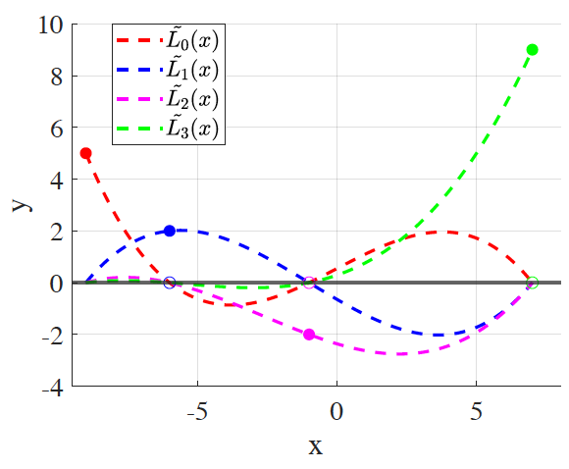
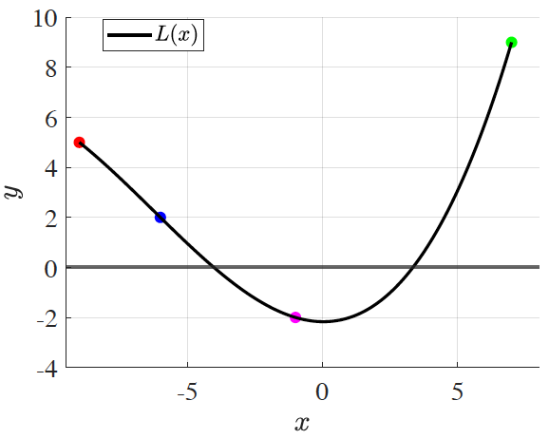
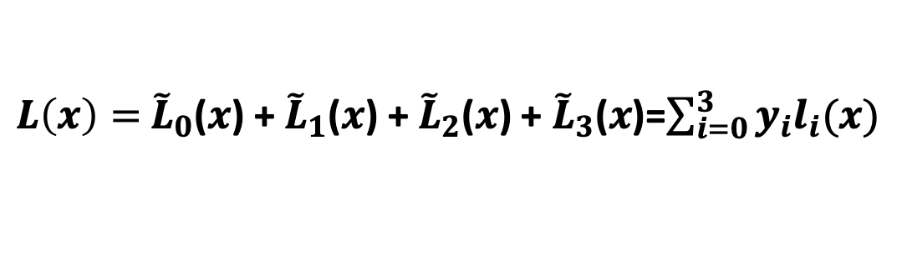
多项式插值
3，将四条曲线累加得到插值多项式$L(x)$
$L\left(x\right)=$ ${\tilde{L}}_{0}\text{(}x\text{) + }{\tilde{L}}_{1}\text{(}x\text{) +}$ ${\tilde{L}}_{2}\text{(}x\text{) +}$ ${\tilde{L}}_{3}\text{(}x\text{)}$=$\sum_{i=0}^{3}{y_{i}l_{i}(x)}$
拉格朗日插值法
拉格朗日基函数

Slide 13

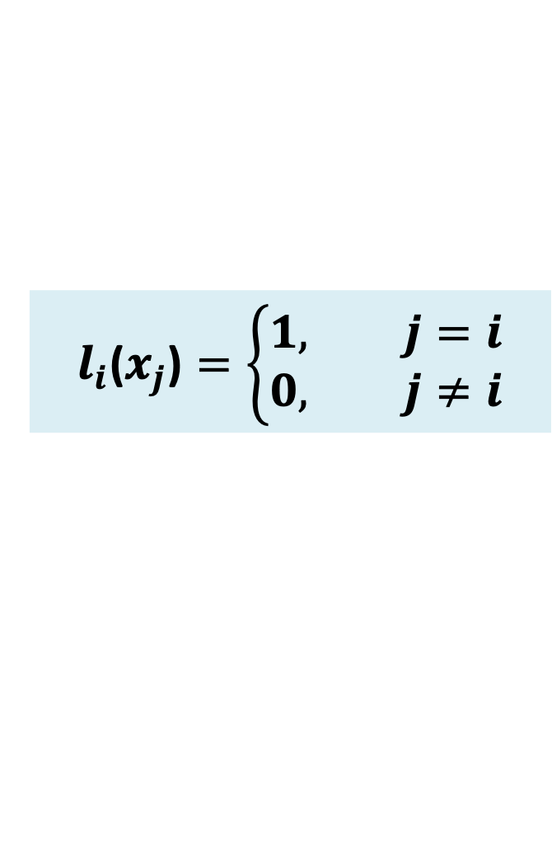
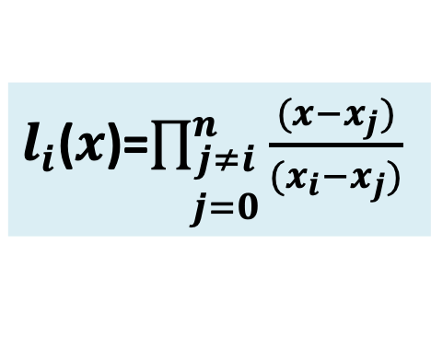
拉格朗日插值
拉格朗日基函数
$l_{i}$($x$)=$\prod_{\begin{aligned}j≠i \\ j=0\end{aligned}}^{n}{\frac{(x−x_{j})}{(x_{i}−x_{j})}}$
与$x_{i}$有关
与$y_{i}$无关
$$l_{i}\text{(}x_{j}\text{)}=\left\{\begin{aligned}1, j=i \\ 0, j≠i\end{aligned}\right.$$
Quiz: 给定 x_{i} = i +1, i = 0, 1, 2, 3, 4, 5. 下面哪个是 l₂(x)的图像？
y
A
y
B
y
C
1
-
1
-
1
-
0.5
-
0.5
-
0.5
-
0
1
2
3
4
5
6
x
0
1
2
3
4
5
6
x
0
1
2
3
4
5
6
x
-
0.5
-
-
0.5
-
-
0.5
-
✓

Slide 14
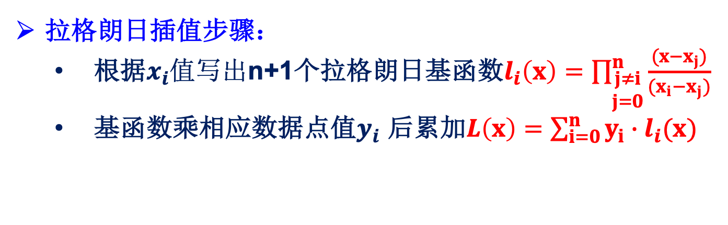
拉格朗日插值
拉格朗日基函数
$l_{i}$($x$)=$\prod_{\begin{aligned}j≠i \\ j=0\end{aligned}}^{n}{\frac{(x−x_{j})}{(x_{i}−x_{j})}}$
与$x_{i}$有关
与$y_{i}$无关
$$l_{i}\text{(}x_{j}\text{)}=\left\{\begin{aligned}1, j=i \\ 0, j≠i\end{aligned}\right.$$
拉格朗日插值法
目标：构造一个通过$n+1$个给定数据点的$n$次多项式
拉格朗日插值步骤：
根据$x_{i}值写出$n+1个拉格朗日基函数$l_{i}\left(x\right)=\prod_{\begin{aligned}j≠i \\ j=0\end{aligned}}^{n}{\frac{(x−x_{j})}{(x_{i}−x_{j})}}$
基函数乘相应数据点值$y_{i}$ 后累加$L\left(x\right)=\sum_{i=0}^{n}{y_{i}∙l_{i}(x)}$

Slide 15


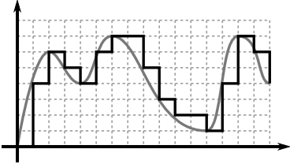
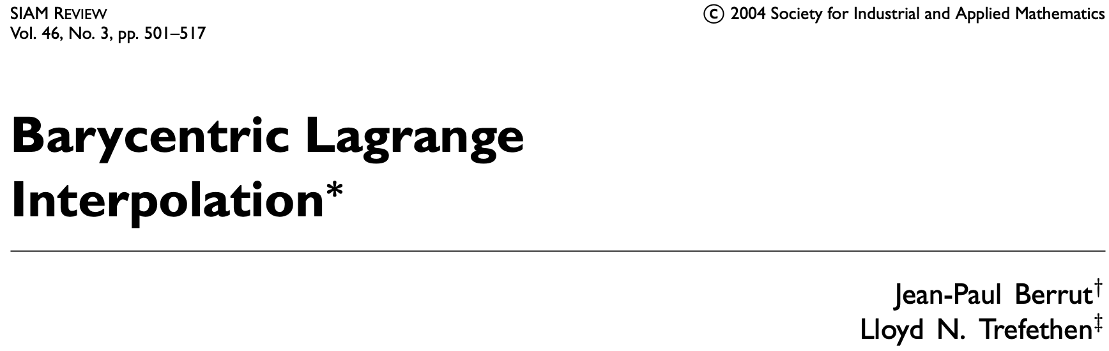
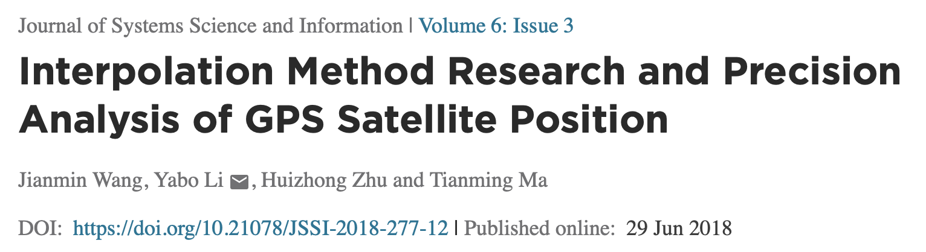
应用拓展与前沿动态
拉格朗日插值法可用于
$$t_{k+1}={−0.1t_{k}}^{2}+t_{k}+1$$
语音变调
自动驾驶定位
数字信号转模拟信号…
更快更稳定的插值法
Notes:
假设迭代格式xk+1=g(xk)收敛，那

Slide 16

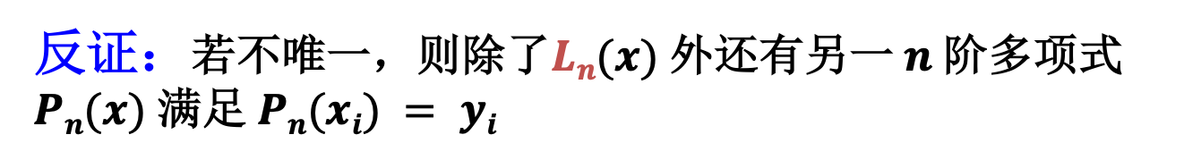
定理
(唯一性) 满足 的 n 阶插值多项式是唯一存在的。
反证：若不唯一，则除了$Ln(x)$外还有另一 $n$ 阶多项式 $Pn(x)$满足 $Pn(xi) = yi$
记
因
故 $Qn(xi) ＝0, i=0,1,2,…,n$
矛盾：$Qn$是$n$次多项式，却存在个$n+1$不同的根
从高等代数知识：若n次多项式存在大于n个根，则该多项式恒为0
可知
即

Slide 17


➢ 误差分析（插值余项）
设节点
，且 f 满足条件 ,
在[a , b]内存在, 考察截断误差
n
=
Π
−
Rolle’s Theorem: 若 充分光滑， ，则
存在 使得 。
R_{n}(x) 至少有 个根
n+1
R
(
x
)
K
(
x
)
(
x
x
)
n
i
i
=
0
注意这里是对 t 求导
n
任意固定 x ≠ x_{i} (i = 0, …, n), 考察
Π
ϕ
(
t
)
=
R_{n}
(
t
)
−
K
(
x
)
(
t
−
x
)
推广：若
i
i
=
0
ϕ(x)有 n+2 个不同的根 x₀ … x_{n} x
使得
使得
f
(
n
+
1
)
(
ξ
)
−
L
(
n
+
1
)
(
ξ
)
−
K
(
x
)(
n
+
1
)
!
=
R
(
n
+
1
)
(
ξ
)
−
K
(
x
)
(
n
+
1
)
!
x
n
x
n
x
存在
使得
f
(
n
+
1
)
(
ξ
)
K
(
x
)
=
x
(
n
+
1
)
!

Slide 18
注： 通常不能确定 ξ_{x} , 而是估计 , ∀x∈(a,b)
将 作为误差估计上限。
当 f(x) 为任一个次数≤ n 的多项式时， , 可知 ，即插值多项式对于次数≤ n 的多项式是精确的。

Slide 19





误差的事后估计
考虑三个插值结点，$x_{0}$,$x_{1}$,$x_{2}.$
由$x_{0}$,$x_{1}$依线性插值$L_{1}^{1}\left(x\right)=\frac{x−x_{1}}{x_{0}−x_{1}}y_{0}+$ $\frac{x−x_{0}}{x_{1}−x_{0}}y_{1}$
由$x_{0}$,$x_{2}$依线性插值$L_{1}^{2}\left(x\right)=\frac{x−x_{2}}{x_{0}−x_{2}}y_{0}+$ $\frac{x−x_{0}}{x_{2}−x_{0}}y_{2}$

Slide 20
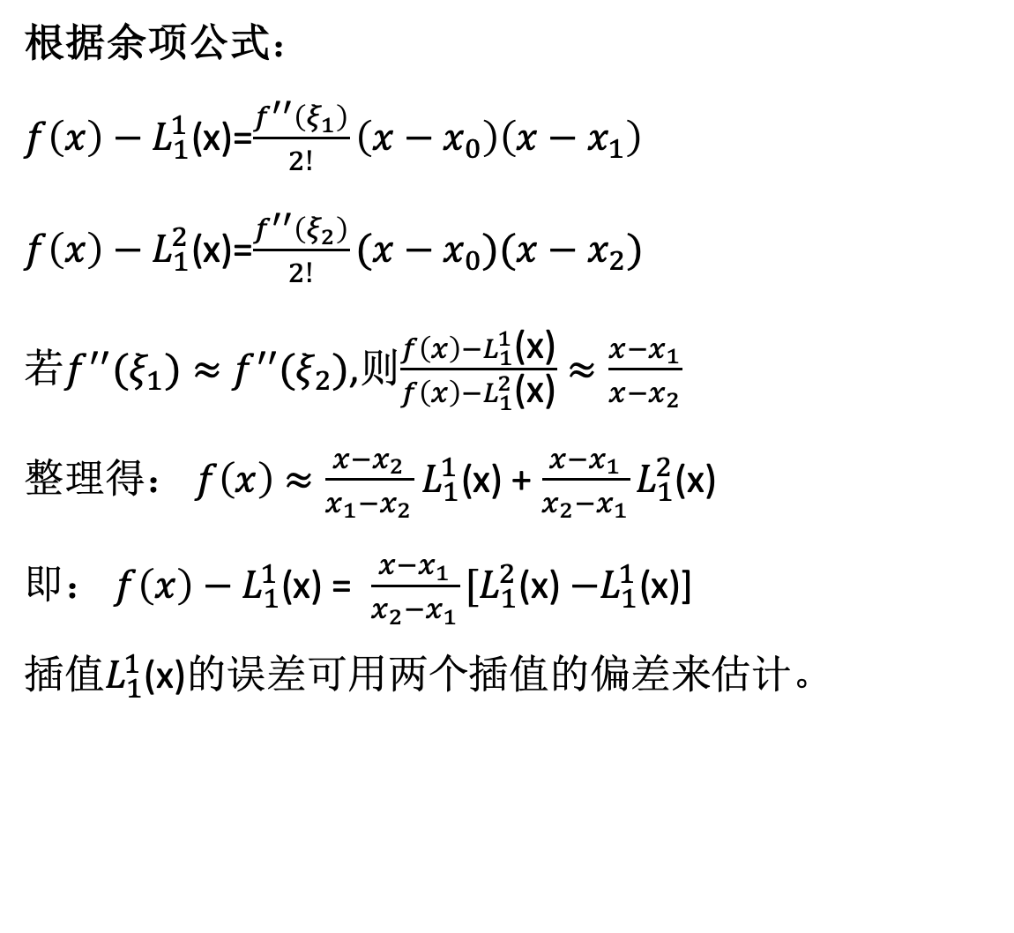
误差的事后估计
根据余项公式：
$f\left(x\right)−L_{1}^{1}$(x)=$\frac{f^{′′}\left(ξ_{1}\right)}{2!}\left(x−x_{0}\right)\left(x−x_{1}\right)$
$f\left(x\right)−L_{1}^{2}$(x)=$\frac{f^{′′}\left(ξ_{2}\right)}{2!}(x−x_{0})(x−x_{2})$
若$f^{′′}(ξ_{1})≈$ $f^{′′}(ξ_{2})$,则$\frac{f\left(x\right)−L_{1}^{1}\text{(}\text{x}\text{)}}{f\left(x\right)−L_{1}^{2}\text{(}\text{x}\text{)}}≈\frac{x−x_{1}}{x−x_{2}}$
整理得： $f\left(x\right)$ $≈\frac{x−x_{2}}{x_{1}−x_{2}}$ $L_{1}^{1}$(x) + $\frac{x−x_{1}}{x_{2}−x_{1}}L_{1}^{2}$(x)
即： $f\left(x\right)−L_{1}^{1}$(x) = $\frac{x−x_{1}}{x_{2}−x_{1}}[L_{1}^{2}$(x) ${−L}_{1}^{1}$(x)]
插值$L_{1}^{1}$(x)的误差可用两个插值的偏差来估计。
直接利用计算结果估计误差的方法：事后误差估计法

Slide 21
例：已知
分别利用 sin x 的1次、2次 Lagrange 插值计算 sin 50°
并估计误差。
内插通常优于外推。选择要计算的 x 所在的区间的端点，插值效果较好。
解：
n = 1
分别利用x₁, x₂以及 x₀, x₁计算
利用
sin
50
0
≈
L
(
5
π
)
≈
0.76008
这里
1
18
而
sin 50° = 0.7660444…
内插 /* interpolation */ 的实际误差 ≈ 0.00596
利用
sin 50° ≈ 0.77614,
外推 /* extrapolation */ 的实际误差 ≈ −0.01001

Slide 22
n = 2
sin
50
0
≈
L
(
5
π
)
≈
0.76543
2
18
sin 50° = 0.7660444…
2次插值的实际误差 ≈ 0.00061
高次插值通常优于低次插值
但绝对不是次数越高就越好，嘿嘿……
Notes:
次数越高而插值结果越偏离原函数的现象称为龙格现象
它的插值函数在两个端点处发生剧烈的波动，造成较大的误差。究其原因，是舍入误差造成的

Slide 23
例 已知x=1,4,9的平方根值，用拉格朗日插值公式求7^{1/2}
解：
(x–x₁)(x–x₂)
(x–x₀)(x–x₂)
L₂(x) =
f(x₀)
+
f(x₁)
(x₀–x₁)(x₀–x₂)
(x₁–x₀)(x₁–x₂)
(x–x₀)(x–x₁)
+
f(x₂)
(x₂–x₀)(x₂–x₁)
x₀=1, x₁=4, x₂=9
f(x₀)=1, f(x₁)=2, f(x₂)=3
(7–4)(7–9)
(7–1)(7–9)
L₂(7) =
* 1
+
* 2
(1–4)(1–9)
(4–1)(4–9)
(7–1)(7–4)
+
* 3
(9–1)(9–4)
= 2.7

Slide 24


课程总结
采用问题引领教学法，从实际问题求解流程来设计教学
重难点
应用
问题
数学模型
计算模型
插值
拉格朗日插值
超分辨率显示
修正
计算实现
课后思考
实际
应用
插值效果

Slide 25

课后思考
课上练习
课后思考
若给定的点集发生变化，拉格朗日插值基函数如何变化？
HW: p.56
#2.1，#2.2
Notes:
请大家登陆网络教学平台，进行进一步学习并完成作业。
http://1731la.portal.chaoxing.com/

Slide 26
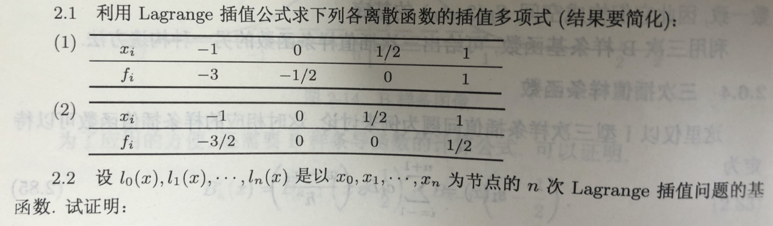
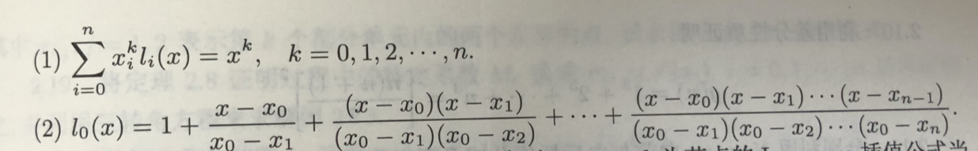
课后作业
Notes:
请大家登陆网络教学平台，进行进一步学习并完成作业。
http://1731la.portal.chaoxing.com/

Slide 27
参考资料
相关教材
崔国华. 计算方法. 华中科技大学出版社
李庆扬、王能超、易大义. 《数值分析（第4版）》. 清华大学出版社
L. Ridgway Scott. Numerical Analysis. Princeton University Press
参考文献
[1] Jean-Paul Berrut, Lloyd N. Trefethen. Barycentric Lagrange Interpolation. SIAM Review, 46(3): 501–517, 2004.
[2] Nicholas J. Higham. The numerical stability of barycentric Lagrange interpolation. IMA Journal of Numerical Analysis, 24(4): 547–556, 2004.
[3] 徐小丽. 拉格朗日插值法在工程应用中的算法实现. 林区教学, 1: 17-19, 2010.
课程资源
(1) 国家级精品课程《计算方法》，张诚坚，华中科技大学 https://www.bilibili.com/video/BV1e54y1y7ac?from=search&seid=2139956431251479208
(2) MIT18_330S12, Introduction to numerical analysis. Lecture 3: Interpolation. https://ocw.mit.edu/courses/mathematics/18-330-introduction-to-numerical-analysis-spring-2012/

